Slide 1
Ticker Symbol: 2633
台灣高速鐵路股份有限公司 2025年第四季營運報告
2026.3.12

Slide 2
免責聲明
本簡報及同時發布之相關訊息所提及之預測性資訊，包括營運展望、財務狀況及業務預測等內容，係本公司基於內部資料及外部整體經濟發展現況所得之資訊。
本公司未來實際產生的營運結果、財務狀況與業務成果，可能與預測性資訊有所差異，其原因可能來自各種因素，包括但不限於市場需求、各種政策法令與整體經濟現況之改變，以及其他本公司無法掌控之風險等因素。
本簡報中所提供之資訊，係反應本公司截至目前為止對於未來的看法，並未明示或暗示性地表達或保證其具有正確性、完整性或可靠性。對於簡報內容，未來若有任何變更或調整，本公司不負責更新或修正。

Slide 3
簡 報 大 綱
1、業務概況
2、財務報告
3、營運展望

Slide 4
1、業務概況

Slide 5
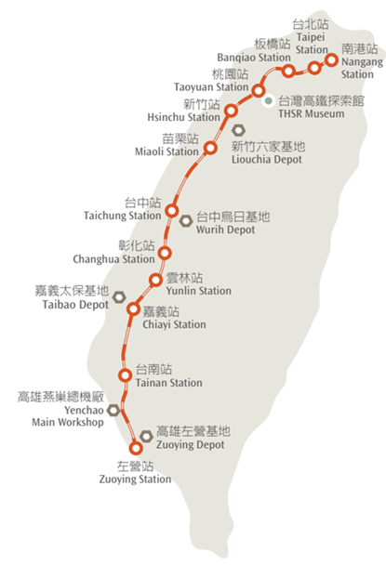


公司概況
營運路線
營運涵蓋區域
車隊
營運車站
維修基地
最高運轉速度
350
11
34
12
5
300
公里
縣市
組
座
座
Km/hr
表定每週班次 | 每日雙向班次 (WEEKEND) | 每日雙向班次 (WEEKDAY)
1,128 | 182 | 148
運輸事業
高速鐵路客運服務 提供直達、半直達及站站停之列車停站模式
附屬事業
商業空間租賃 便利商店、餐飲、服務櫃檯 媒體銷售 燈箱、柱面、牆面、商品展覽、彩繪列車 零售事業 推車販售 車站附設停車場

Slide 6
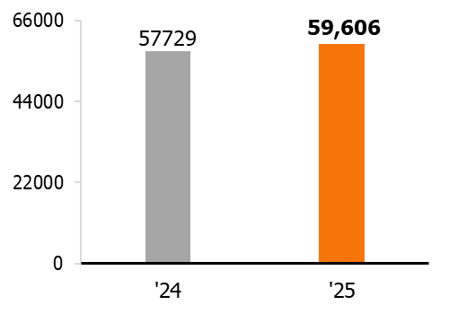
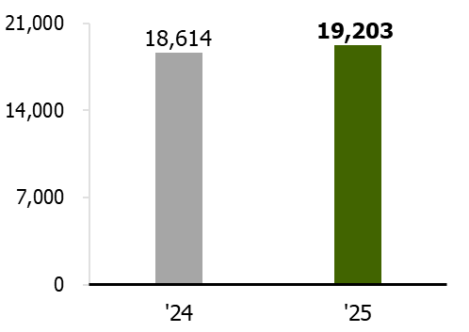
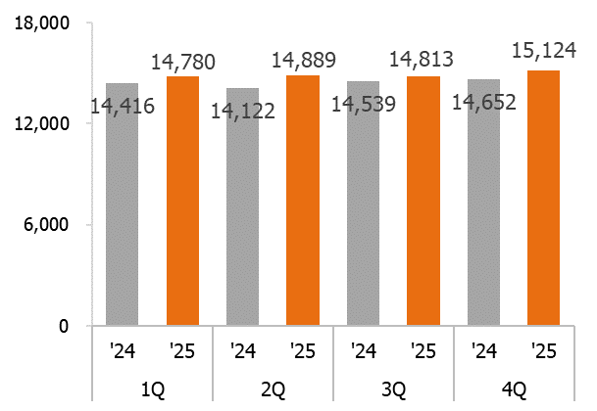
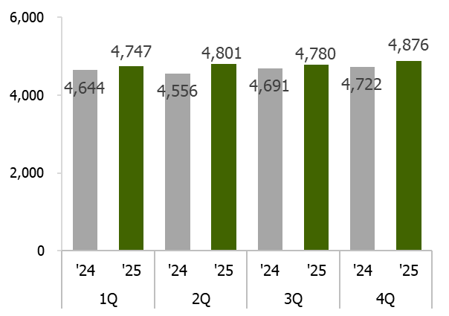
營運實績 – 運能
(班次)
發車班次
(百萬公里)
座位公里
YoY 3.3%
YoY 3.2%
發車班次與去年同季比較
座位公里與去年同季比較
(班次)
(百萬公里)

Slide 7
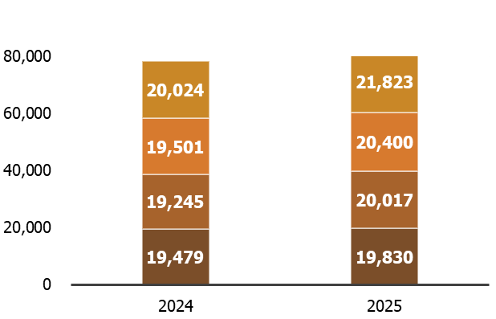
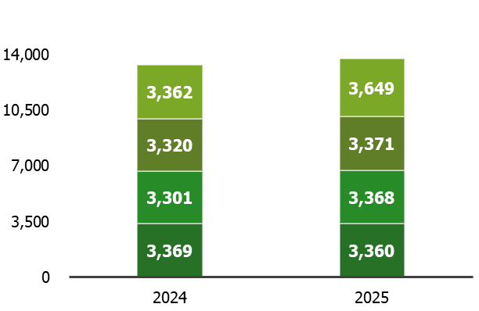
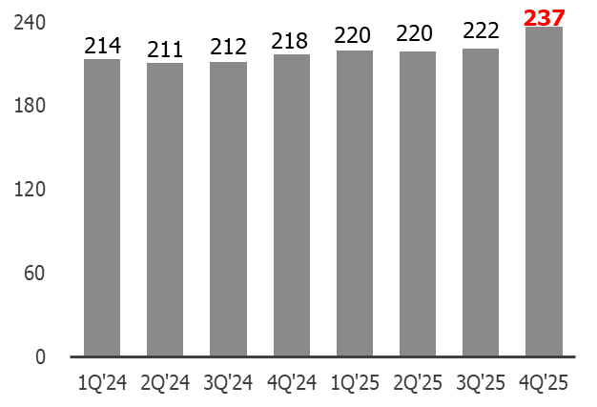
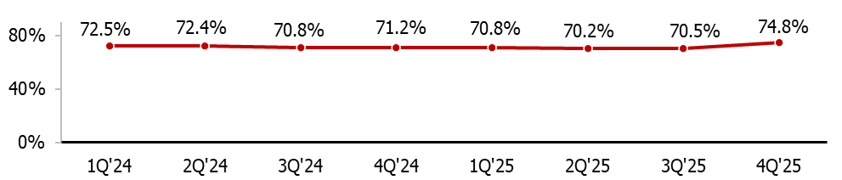
營運實績 – 運量
旅客人數
延人公里
平均日運量
(千人)
(百萬公里)
(千人次/日)
78,250
82,071
13,351
13,748
YoY 4.9%
YoY 3.0%
 | 4Q'25 | 3Q'25 | QoQ | '25 | '24 | YoY
旅客人數(千人) | 21,823 | 20,400 | + 7.0% | 82,071 | 78,250 | + 4.9%
延人公里(百萬公里) | 3,649 | 3,371 | + 8.2% | 13,748 | 13,351 | + 3.0%
平均日運量(千人次/日) | 237 | 222 | + 7.0% | 225 | 214 | + 5.2%
座位利用率

Slide 8
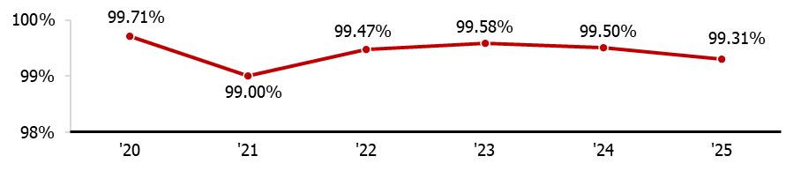
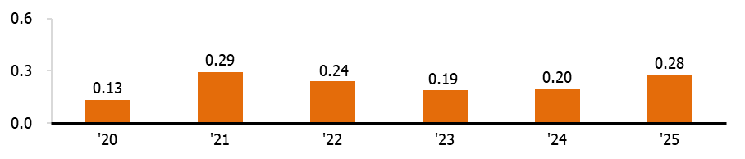
近五年運轉實績
營運列車準點率
(延誤<5分鐘, 含天災)
(分鐘)
平均延誤時間
營運責任事故數

Slide 9
2、財務報告

Slide 10
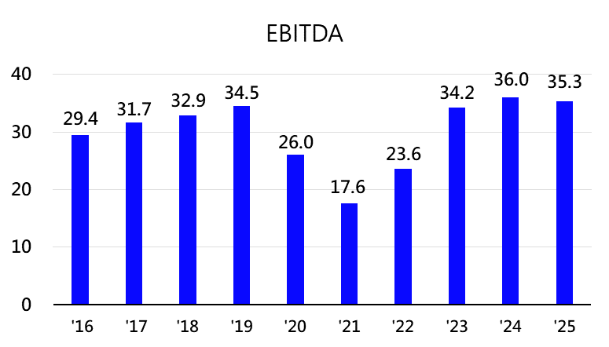
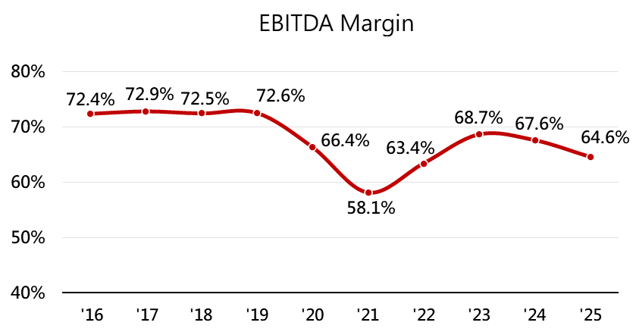
損益與財務指標
(新台幣十億元)
(%)

Slide 11
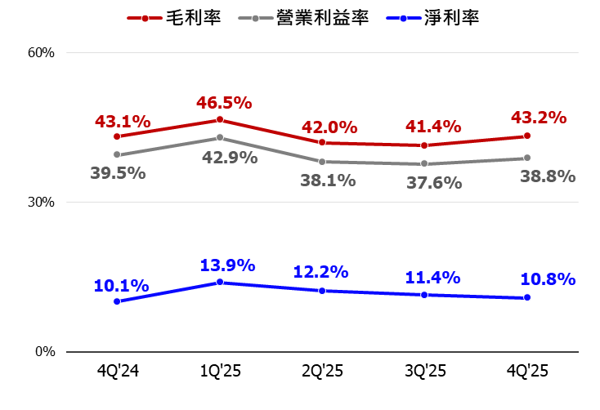
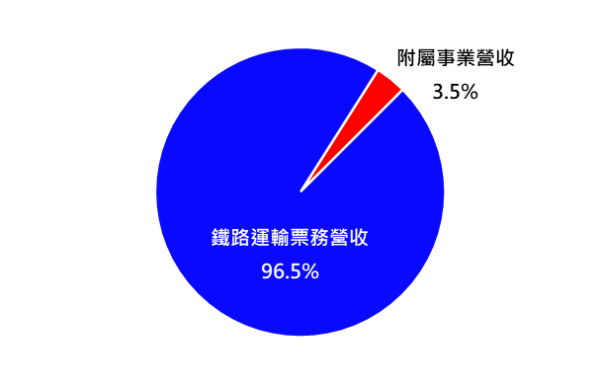
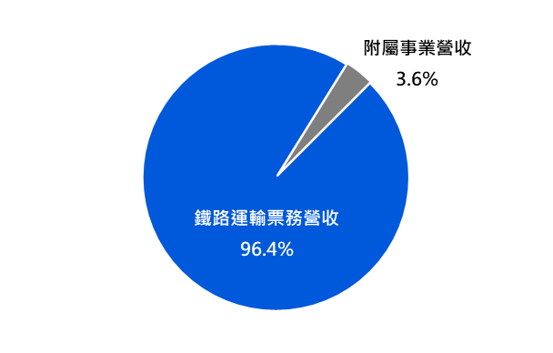
營收結構及獲利
’25 營收結構
’24 營收結構
註：附屬事業營收主係租金收入、廣告收入及車販收入

Slide 12
現金流量
[註1]
[註2]
[註3]
註1：’25平穩專戶動支$71.6億元。
註2：’25貨幣型市場基金(MMF)及3個月期以上定存/RP之金融資產減少$7.5億元，資本支出$98.7億元。
註3：’25調降免保證商業本票發行額度$15.75億元，發行普通公司債$10億元，償還公司債$40億元，發放現金股利$59億元

Slide 13
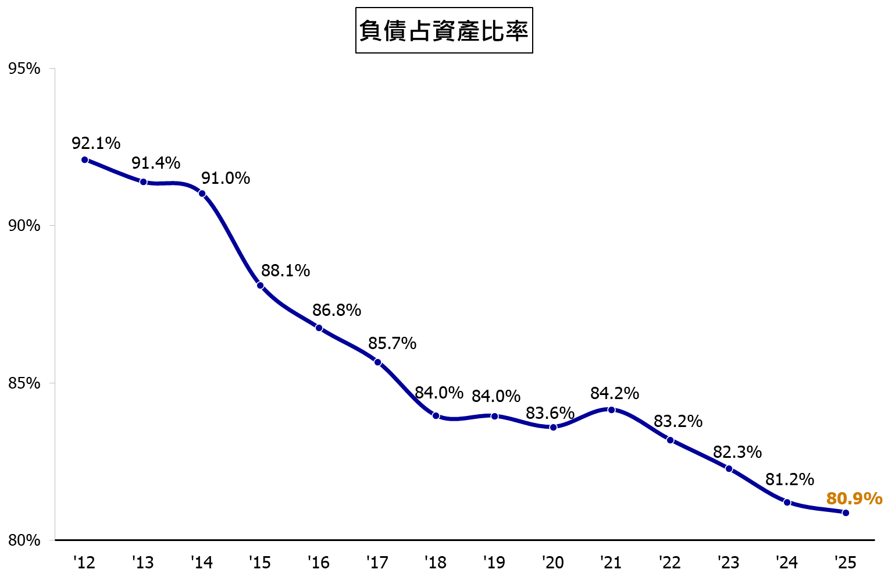
財務風險管理
‘16年迄今提前清償聯貸借款總額
(NT$billion) | 金額
’16 | 21.0
’17 | 41.2
’18 | 10.0
’20 | 18.5
’21 | 15.0
’22 | 25.0
’23 | 10.0
合計 | 140.7
註：負債占資產比例=負債總額/資產總額

Slide 14
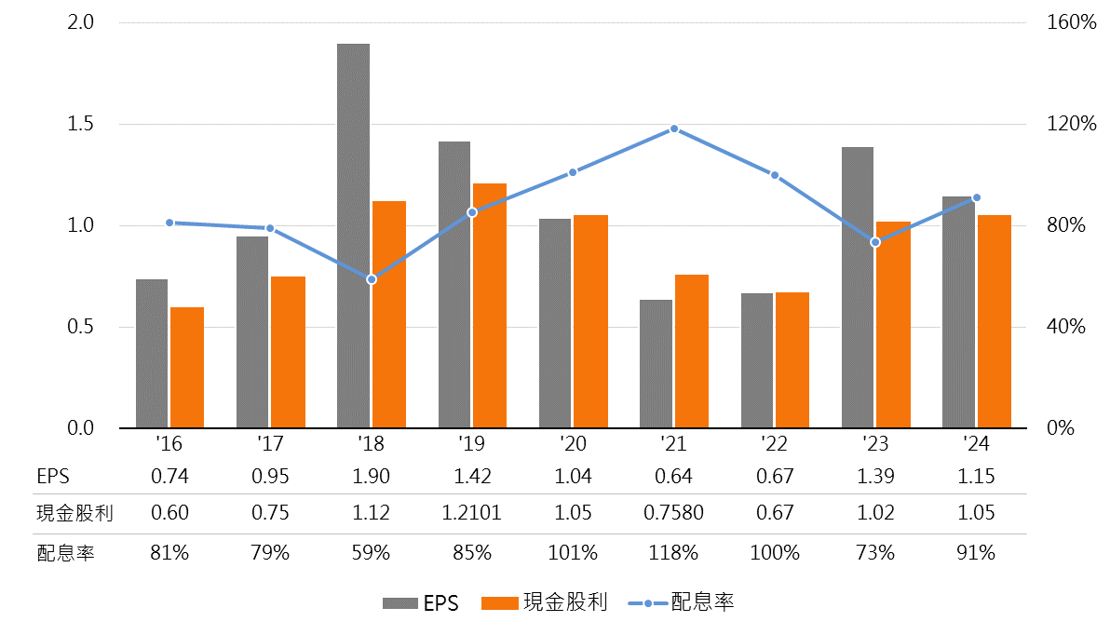
每股盈餘與股利配發
Unit：NT$
新台幣元
%
註：每股盈餘之設算基於普通股加權平均股數56.28億股

Slide 15
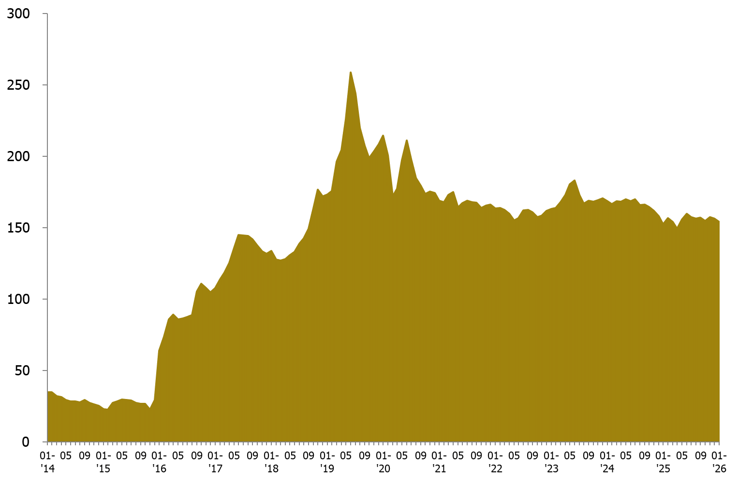
信用評等 & 股本總市值 (Market Cap)
NT$ billion
(新台幣十億元)
評鑑機構 | 長期評等 | 短期評等 | 展望
中華信評 | twAAA | twA-1+ | 穩定
惠譽 | AA+(twn) | F1+(twn) | 正向
2026年1月
市值1,541億元)
股本總市值
註: 以月均價、月底發行股數(含私募)計
Copyright © Taiwan High Speed Rail Corporation. All Contents Confidential.
Notes:
15

Slide 16
3、營運展望

Slide 17

營收成長動能
2026年營運成長策略
運能提升：定期班表增班、短期彈性增班，全車自由座的臨時機動調整。
運量成長：提升離峰時間帶承載率、增加異業合作模式來擴大旅客源。
旅遊產品：擴大高鐵假期/ 飯店聯票/ 國旅聯票/ 航空聯票旅遊產品。
會員經濟：提升高鐵逾300萬名Tgo會員點數經濟效應，增加會員黏著度。
業外收入：推廣購物平台「T-Shopping高鐵線上購」商品，透過聯名商品提升業外收入。
服務品質：針對城際旅運特性，靈活規劃多元停靠模式，有效分流短、中、長程旅客；
更新列車與車站之旅客服務設施，提升整體服務品質。

Slide 18



台灣高鐵永續發展屢獲佳績與肯定
成為引領進步、創造美好的生活平台
台灣高鐵不只在軌道運輸領域提供安全、快速、準點的運輸服務，並透過產業合作、結盟，提升軌道專業實力；同時也在生活服務領域，結合優勢科技、在地文化、環境保護，提供民眾優質且全面的體驗。
9 度入選 台灣企業永續獎
榮獲企業永續報告「白金獎」
2017-2025
7 度入選 台灣永續指數
2019-2025
6 度入選 台灣就業99指數
2020-2025
連續 8 年榮獲臺灣證券交易所 公司治理評鑑排名前 5%
2018-2025
連續 4 年入選Corporate Knights 全球百大永續企業
2022-2025
台灣高鐵114年度「提升企業價值計畫」公告於公開資訊觀測站「提升企業價值計畫專區」，展現永續治理承諾。

Slide 19
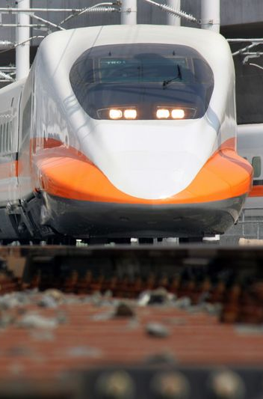
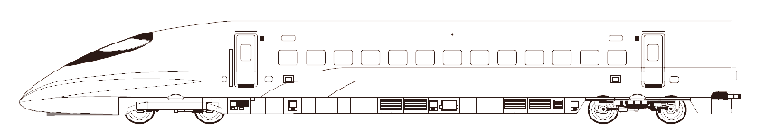
美好，從這裡出發
To learn more about THSRC, please visit
https://www.thsrc.com.tw
Notes:
19

